Slide 1


Slide 2
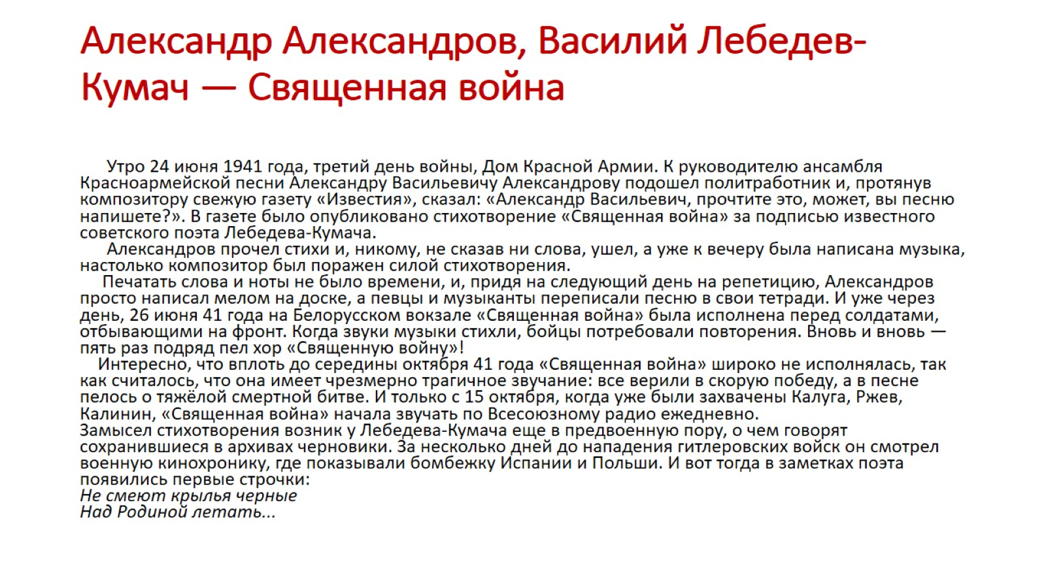
Александр Александров, Василий Лебедев-Кумач — Священная война

Slide 3
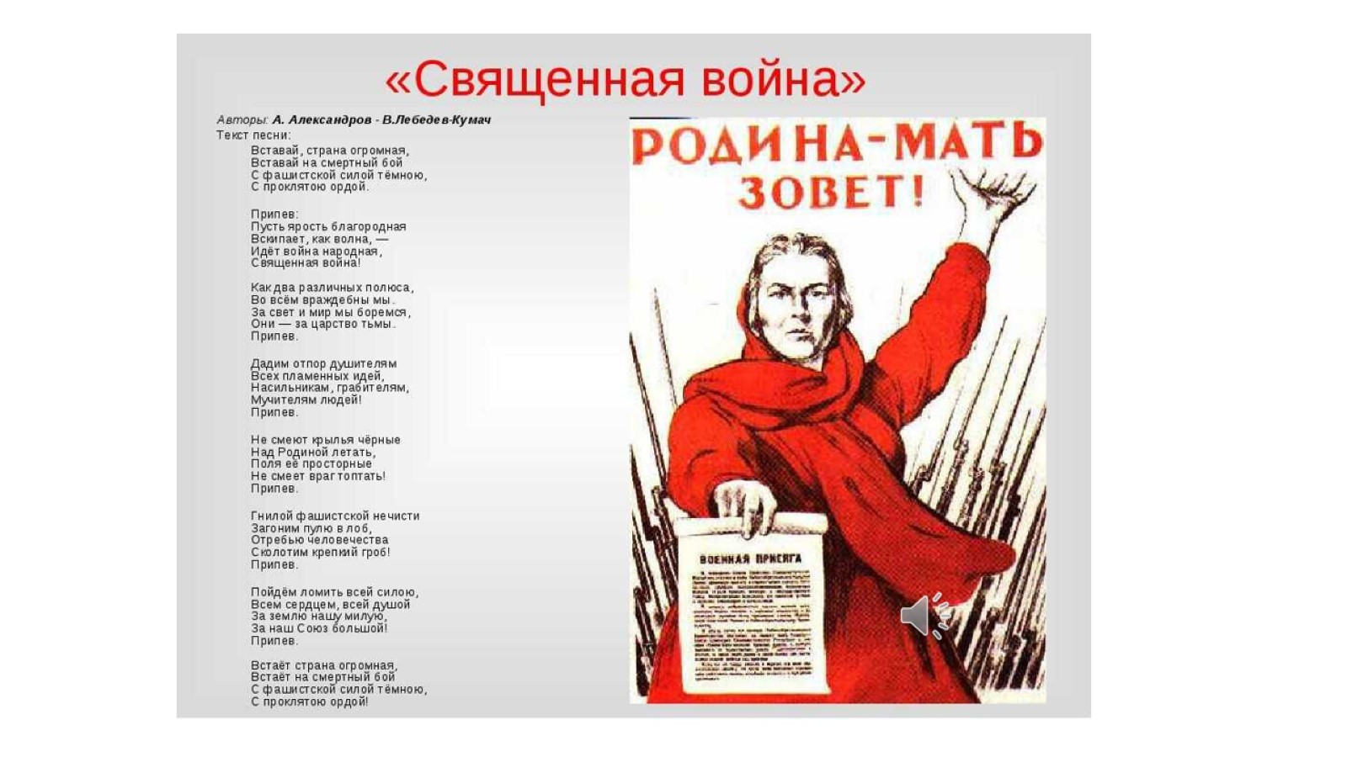

Slide 4
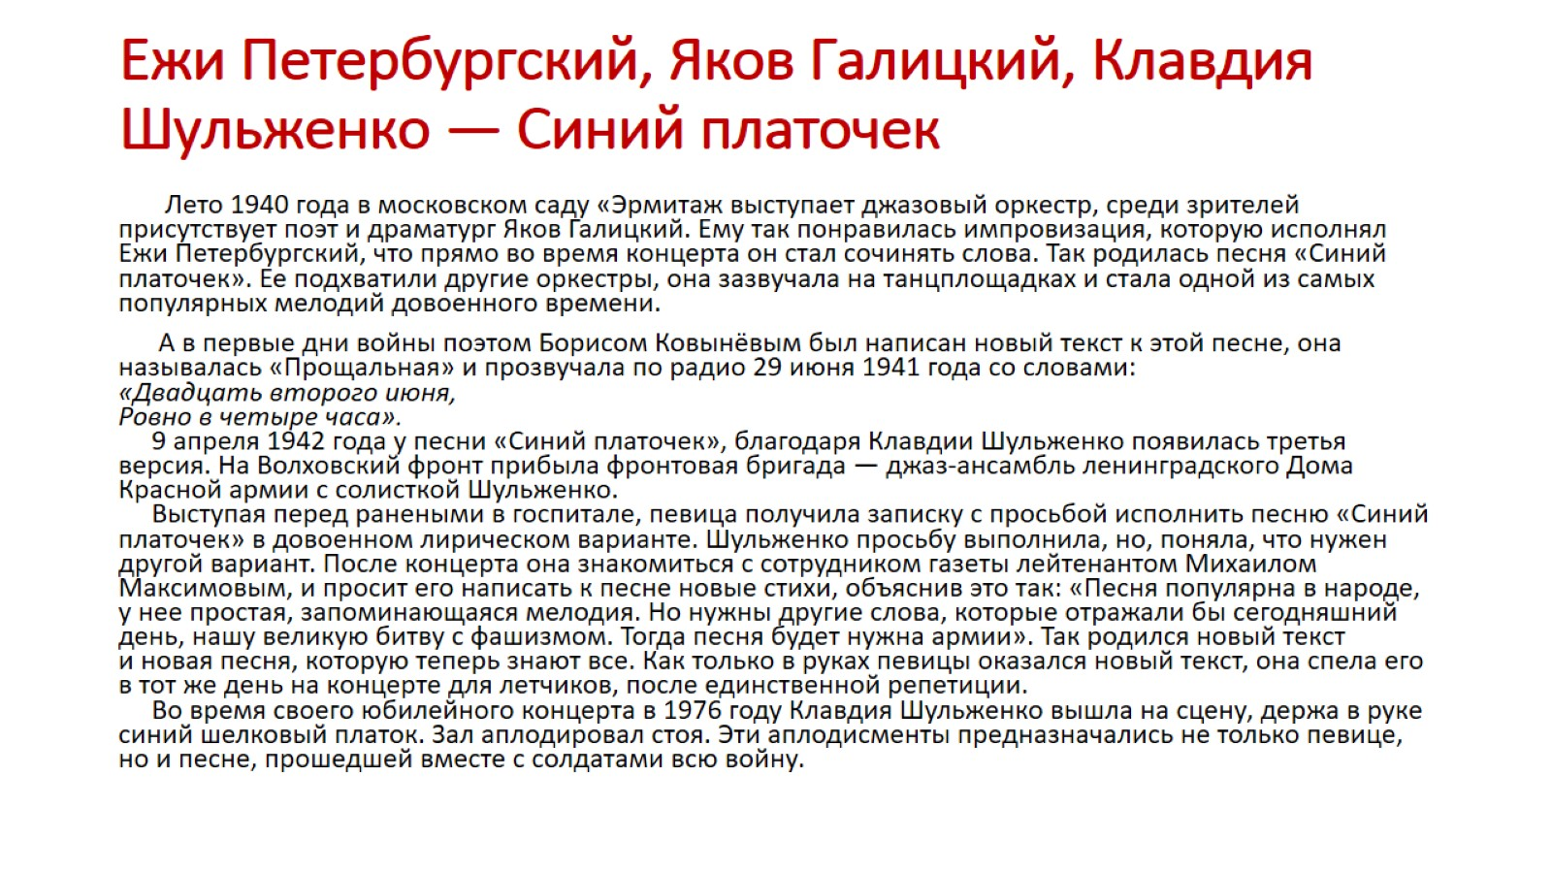
Ежи Петербургский, Яков Галицкий, Клавдия Шульженко — Синий платочек

Slide 5
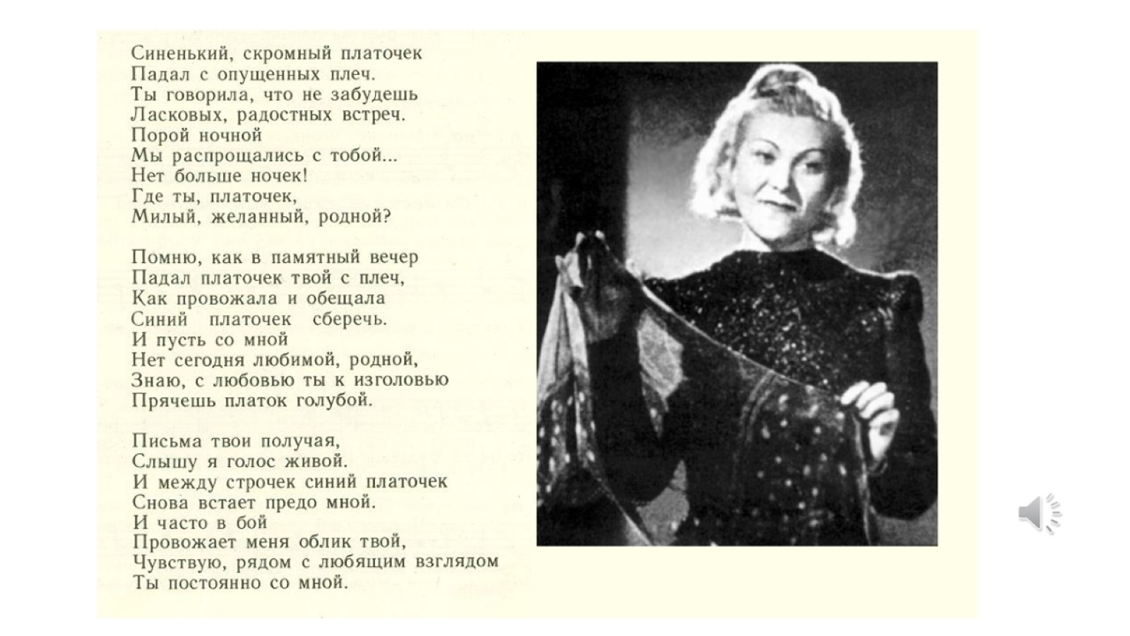

Slide 6
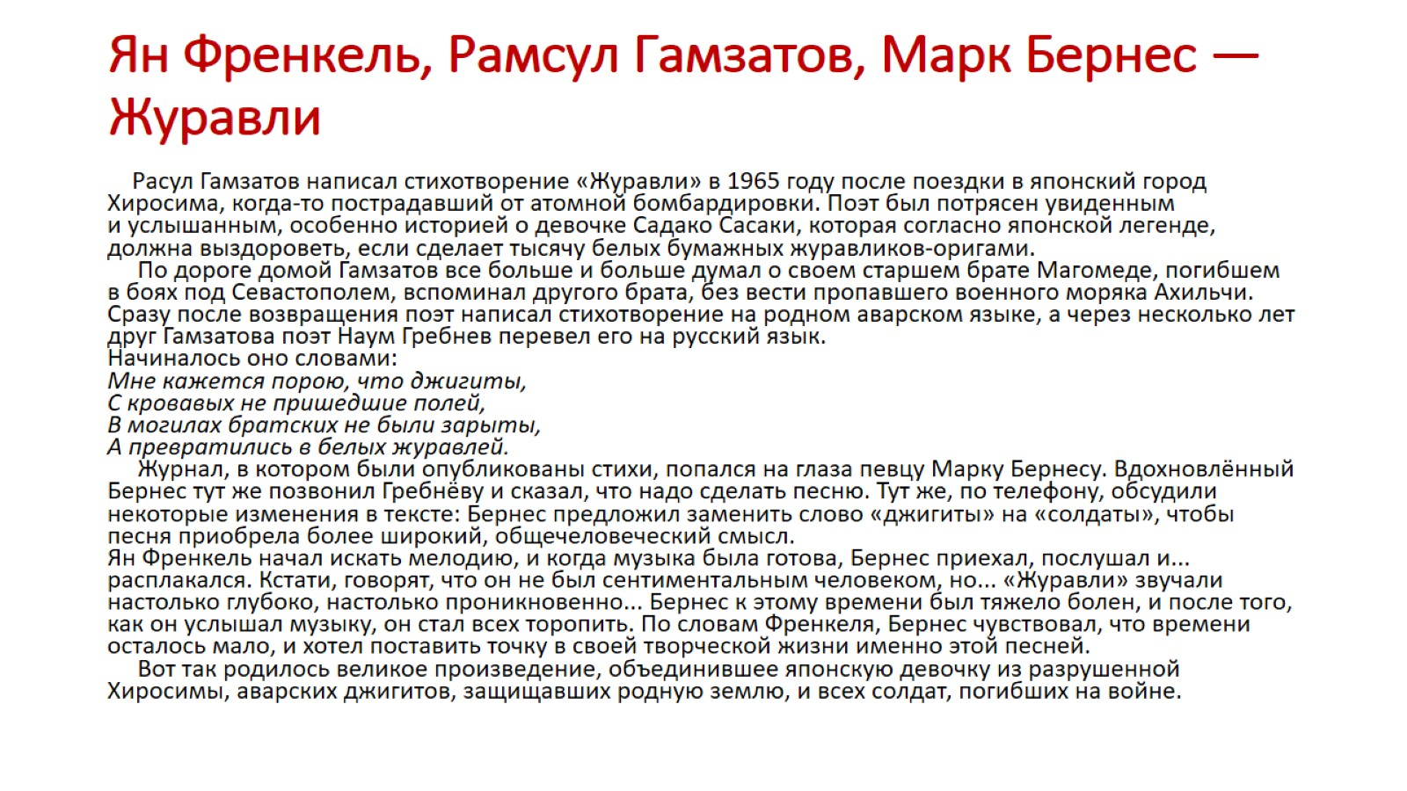
Ян Френкель, Рамсул Гамзатов, Марк Бернес — Журавли

Slide 7
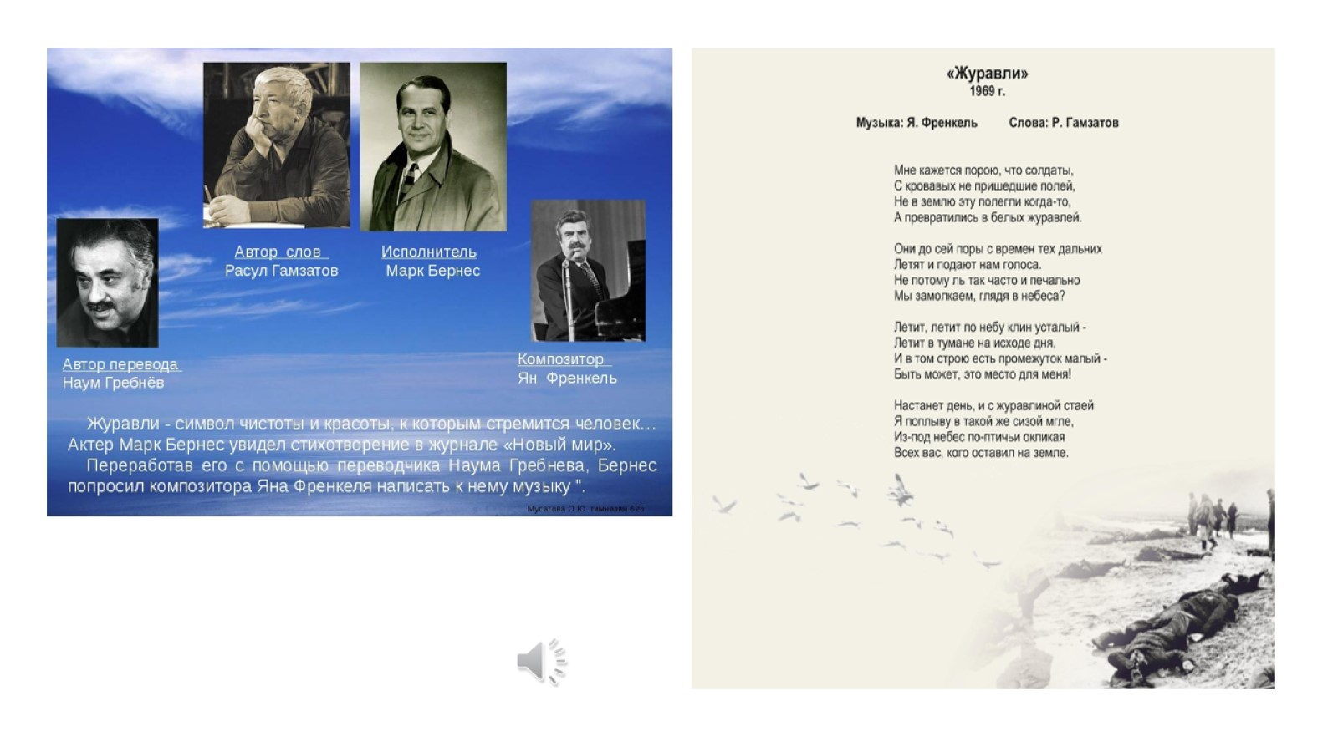

Slide 8
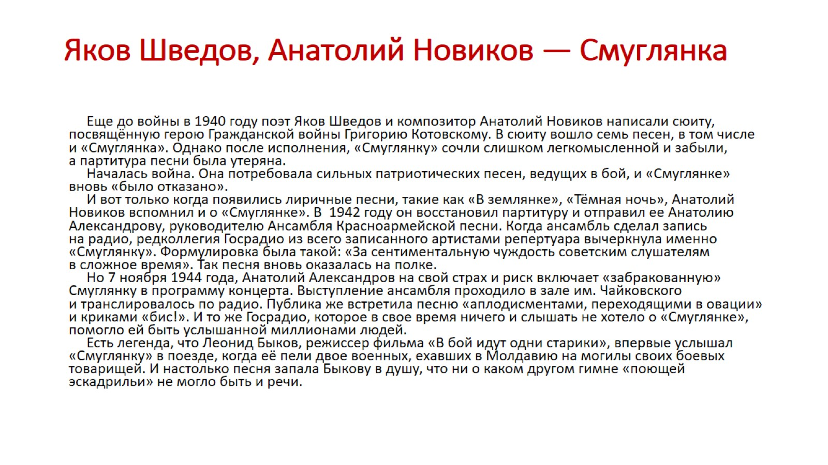
Яков Шведов, Анатолий Новиков — Смуглянка

Slide 9
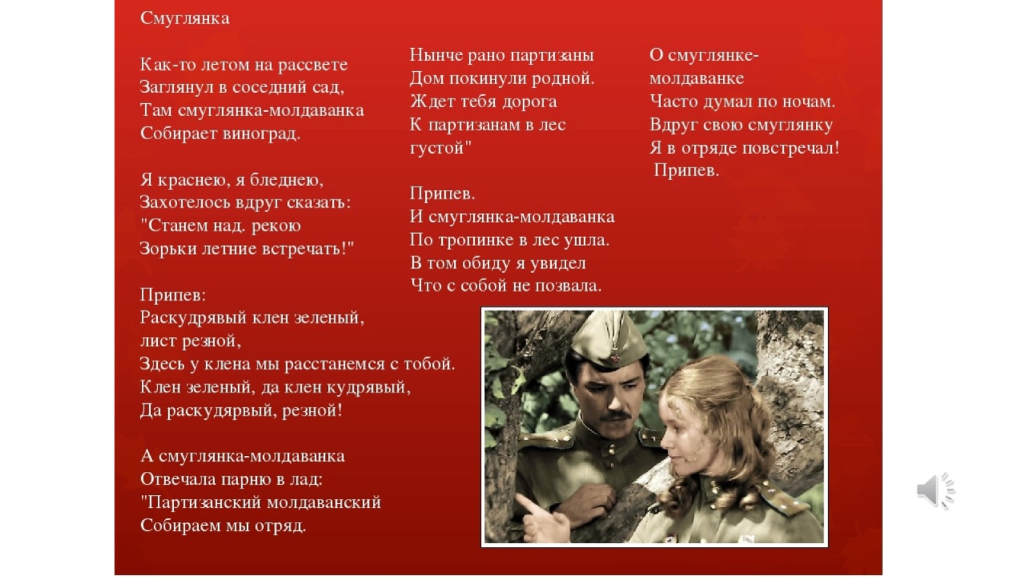

Slide 10
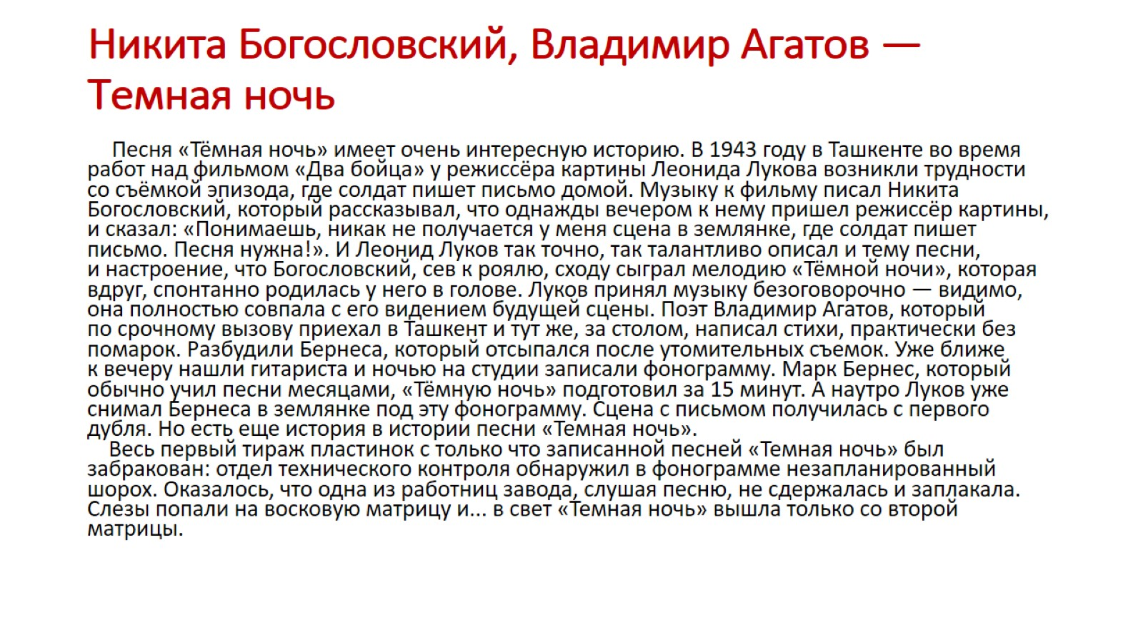
Никита Богословский, Владимир Агатов — Темная ночь

Slide 11
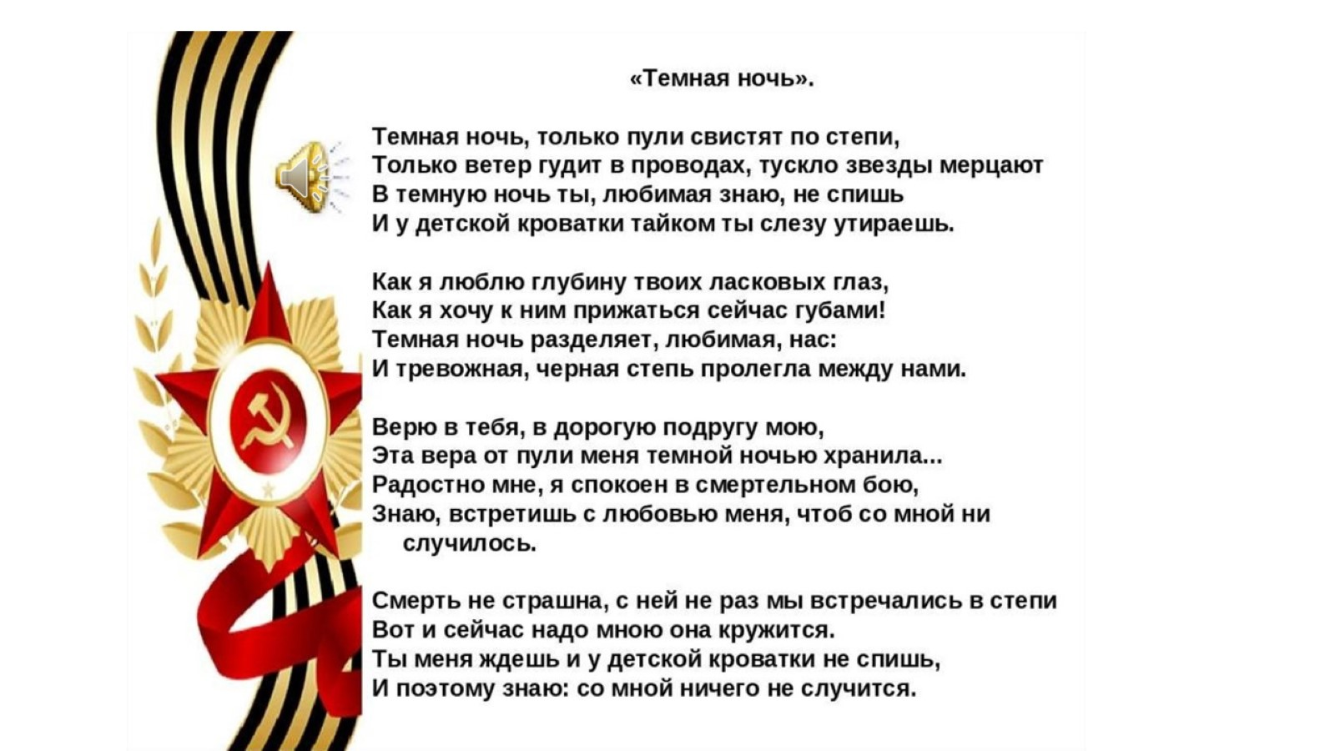

Slide 12
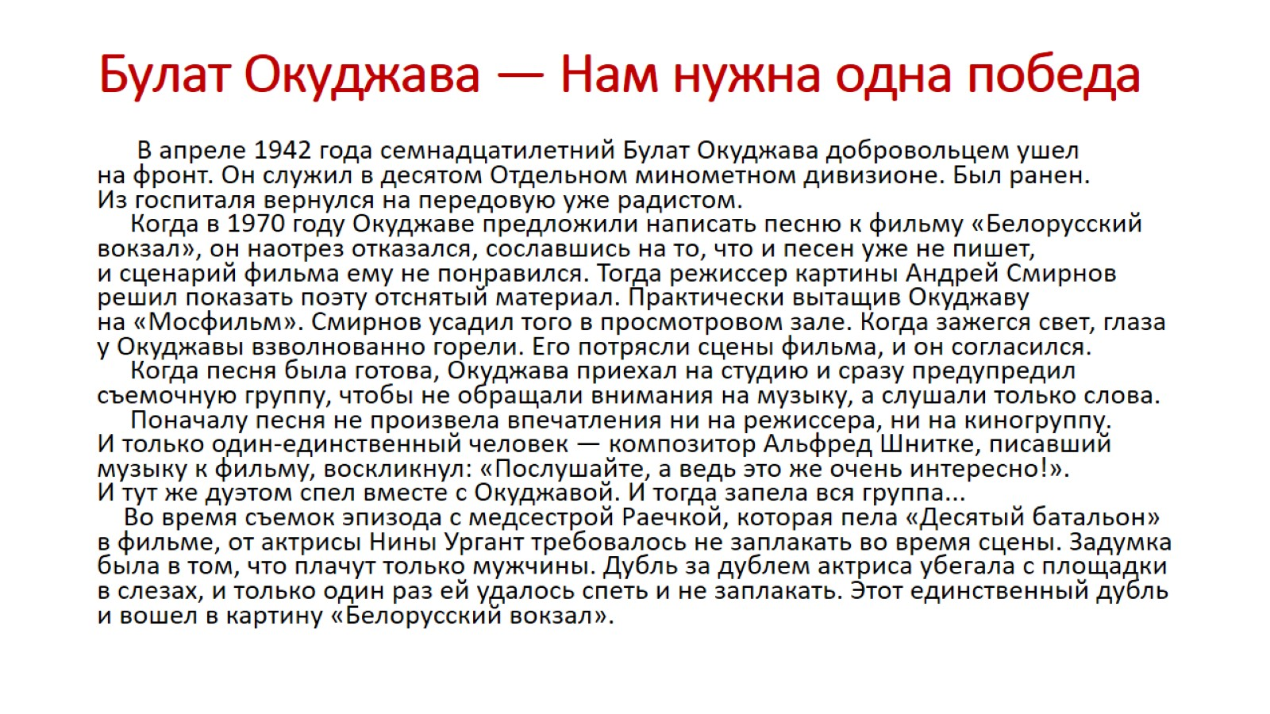
Булат Окуджава — Нам нужна одна победа

Slide 13
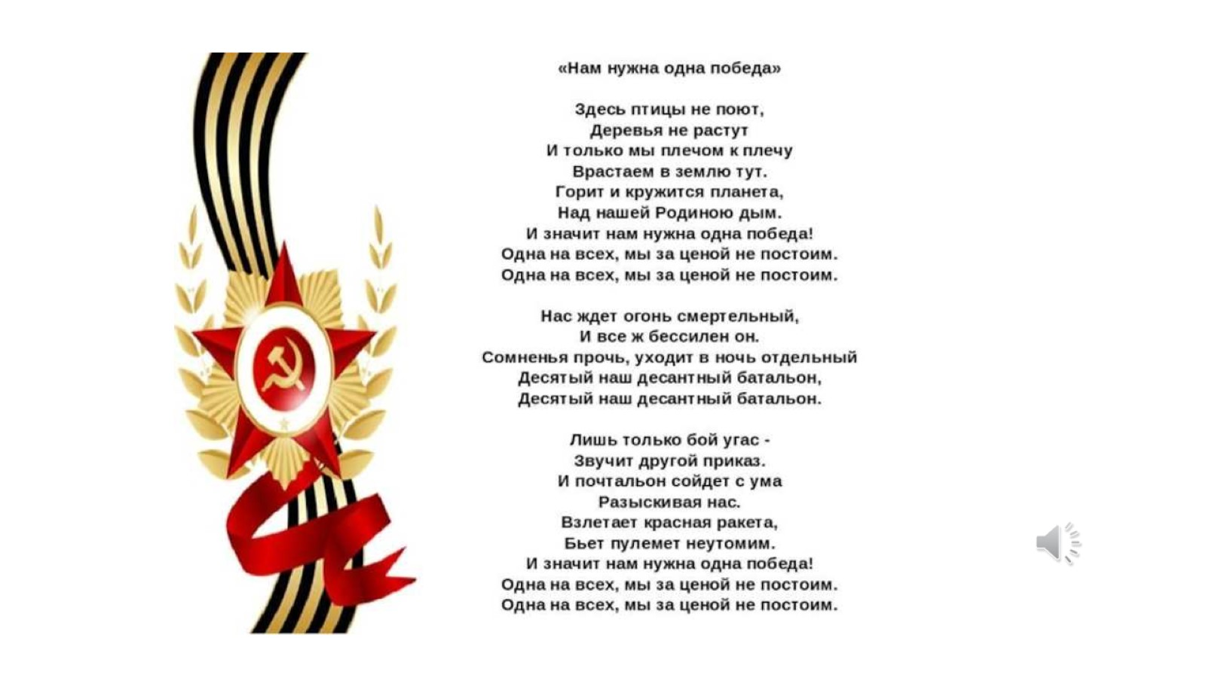

Slide 14
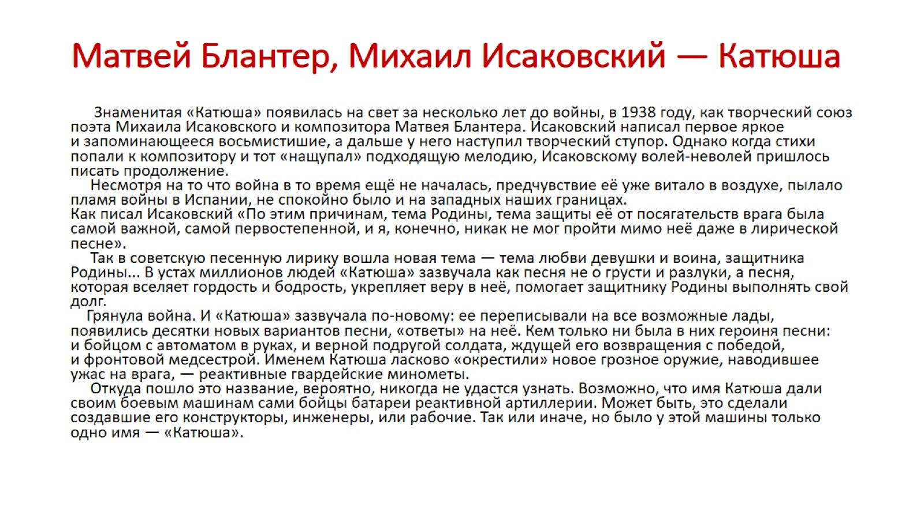
Матвей Блантер, Михаил Исаковский — Катюша

Slide 15
